Slide 1
FN:s arbete för klimatet
Svenska FN-förbundet oktober 2026
Notes:
Denna PowerPoint handlar om FN:s arbete för att genomföra klimatomställningen och ger en översikt av Sveriges klimatarbete. Slutligen finns tips på hur man kan engagera sig och verka för ett bättre klimat.

Slide 2

Det globala klimatnödläget
Overshoot is not an argument for resignation, but rather for urgency to action.
UNEP, september 2026
Hur många människor tvingas fly från sina hem varje
år på grund av klimatförändringar?
Svar: 25 miljoner
Foto: UNEP, Limiting Overshoot (2026)
Notes:
Det globala klimatnödläget
FN:s generalsekreterare 2026, António Guterres, har klassat klimatförändringarna som ett existentiellt hot mot mänskligheten och uppmanar länder att behandla situationen som ett globalt klimatnödläge.
FN:s miljöprogram (UNEP) visade i en rapport i september 2026 att den globala medeltemperaturen kommer att överskrida, "Overshoot", 1,5 grader, vilket är gränsen i Parisavtalet bortom vilken temperaturökningen kan få mycket skadliga konsekvenser. Målet kommer i stället att vara att så snabbt som möjligt återgå till en uppvärmning på 1,5 grader.
UNEP skriver att: Overshoot is not an argument for resignation, but rather for urgency to action.
Med andra ord: Vikten av att agera för klimatet är brådskande.
Exempel på hur temperaturökningen och klimatförändringarna påverkar människor idag:
Enligt FN:s flyktingorgan, UNHCR, tvingas cirka 25 miljoner människor flytta varje år på grund av klimatförändringar som orsakar extrema väderhändelser som översvämningar, stormar och torka. Det innebär i genomsnitt 70 000 människor varje dag. Fler människor tvingas fly på grund av klimatrelaterade katastrofer än av krig.
Källor:
UNHCR report reveals extreme weather driving repeated displacement among conflict-affected communities | UNHCR
This COP must ignite a decade of acceleration and delivery: UN Secretary-General address to
Belém Leaders Summit | UNFCCC
IDMC Report: Record 83 Million People Living in Internal | Environmental Migration Portal
Press Conference by Secretary-General António Guterres at United Nations Headquarters | Meetings Coverage and Press Releases

Slide 3
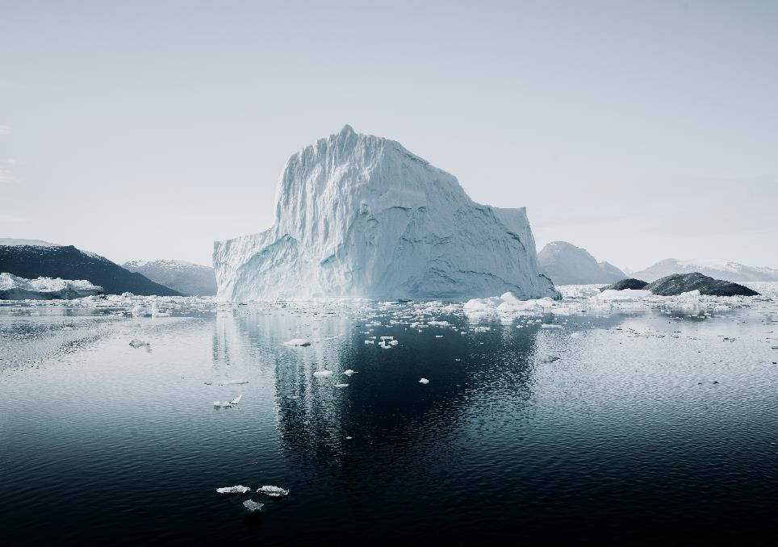
Grundläggande om klimat
Vad är klimat?
Vad är klimatförändringar?
Människans påverkan
Varför är det ett problem?
Foto: Istock
Notes:
Vad är klimat?
Klimat är det genomsnittliga mönstret av temperatur, nederbörd, vindar och andra väderförhållanden i ett område under en lång tidsperiod, vanligtvis minst 30 år. Medan väder beskriver hur det är ute idag eller den närmaste veckan, beskriver klimat hur vädret brukar vara över längre tid. Till exempel kan en kall vinterdag förekomma även i ett område med ett varmt klimat.
Vad är klimatförändringar?
Klimatförändringar har alltid funnits på jorden. Klimatet har i perioder varit både varmare och kallare än det är nu, beroende på växthusgaser i atmosfären och geologiska processer på jorden. Jorden och atmosfären reglerar tillsammans klimatet. En högre andel växthusgaser i atmosfären gör klimatet på jorden varmare. Samtidigt reflekterar is och snö på jorden bort solstrålar vilket gör att temperaturen inte blir för hög.
Människans påverkan
När den industriella revolutionen startade i mitten 1700-talet så började människor släppa ut växthusgaser i en utsträckning som aldrig skett naturligt tidigare. Dessa utsläpp har ökat sedan dess. Det har gjort att andelen växthusgaser i atmosfären ökat okontrollerat, vilket i sin tur ökat jordens medeltemperatur. Till följd av detta har isar och snötäckta landmassor minskat, vilket minskar reflektionen av solens strålar. Strålarna träffar istället land och hav och ökar temperaturen på jorden ytterligare.
Varför är det ett problem?
Klimatförändringar innebär inte bara en ökad medeltemperatur. Klimatförändringarna innebär att extrema väderhändelser sker oftare och med mindre förutsägbarhet. Klimatförändringar såsom stigande havsnivåer och torka kommer tvinga både människor och djur på flykt från platser som blir obeboeliga. Vi vet även att andra extremhändelser, exempelvis bränder, översvämningar och jordskred, kommer att inträffa oftare.
Källor:
Klimatförändringar orsakade av människan | SMHI
AR6 Synthesis Report: Climate Change 2023 — IPCC
Naturvårdverket - Klimatförändringar

Slide 4
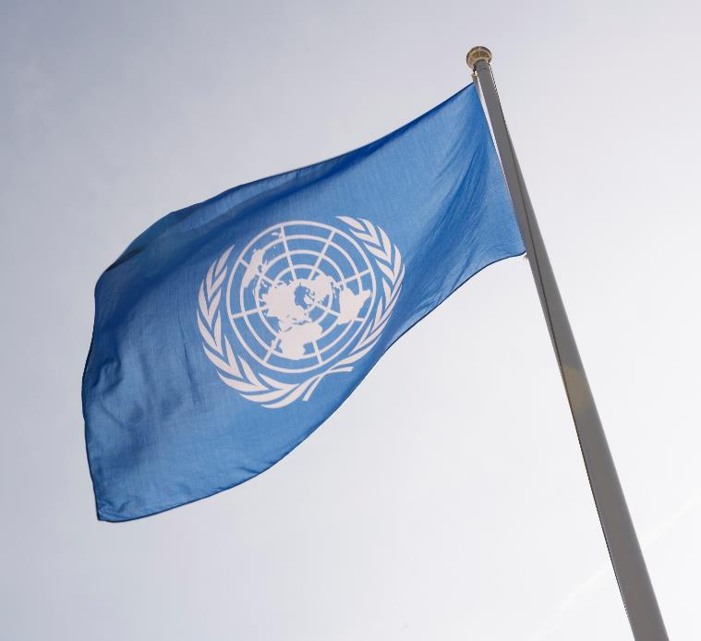
FN:s klimatarbete
Globala samarbeten för globala frågor
Stockholm 1972
FN:s miljöprogram (UNEP)
Foto: Istock
Notes:
Globala samarbeten för globala frågor
När forskare insåg vilken påverkan den globala uppvärmningen och klimatförändringarna skulle ha på människor, djur och natur, så blev det tydligt att det fanns ett stort behov av globalt samarbete. Det blev också snabbt tydligt att länder som historiskt sett bidragit minst till den global uppvärmningen och klimatförändringar drabbas hårdast. Många av dessa länder har redan ett oförutsägbart klimat och sämre möjligheter för klimatanpassning.
Stockholm 1972
FN:s första konferens om miljö hölls i Stockholm den 5-16 juni 1972. Konferensens motto var "Only One Earth" och samlade deltagare från 113 länder. Stockholmskonferensen resulterade i flera viktiga åtgärder för miljön, bland annat Stockholmsdeklarationen samt upprättandet av FN:s miljöprogram UNEP. Stockholmskonferensen innebar även att miljöfrågan fick en betydande roll på den internationella politiska dagordningen.
FN:s miljöprogram (UNEP)
FN:s miljöprogram, UN Environment Programme (UNEP), analyserar globala miljötrender och lyfter fram kritiska frågor för världens ledare. UNEP uppmanar till globala partnerskap och samarbetar med samtliga medlemsstater och representanter från bland annat civilsamhället och den privata sektorn.
Källor:
United Nations Conference on the Human Environment, Stockholm 1972 | United Nations
”Only One Earth” konferens i Stockholm 1972 « Svenska Unescorådet
About UN Environment Programme | UNEP - UN Environment Programme

Slide 5
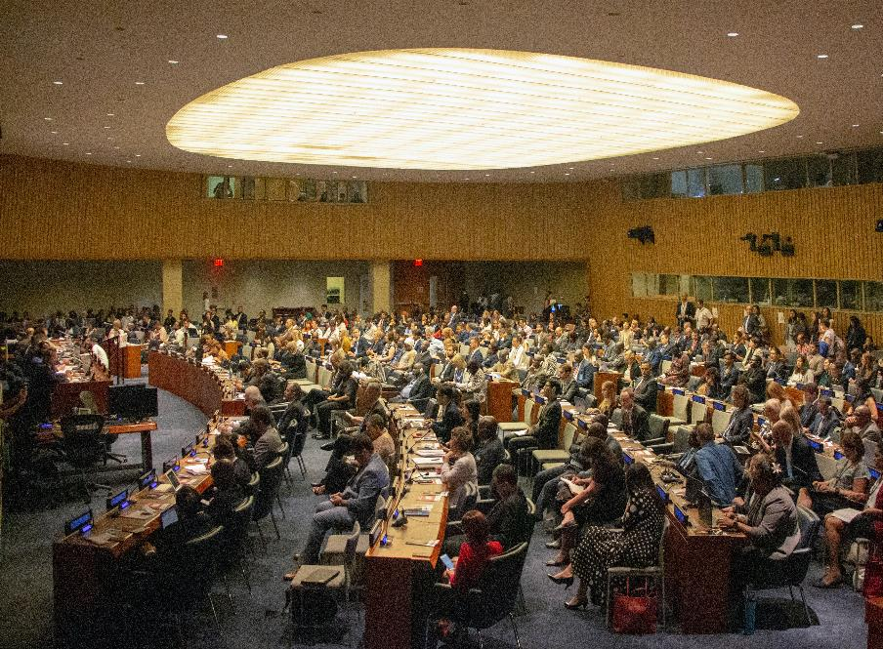
FN:s klimatarbete
FN:s klimatpanel (IPCC)
FN:s klimatkonvention
(UNFCCC)
Conference of the Parties
(COP)
Foto: UN Photo
Notes:
FN:s klimatpanel (IPCC)
FN:s klimatpanel, Intergovernmental Panel on Climate Change (IPCC), bildades 1988 på uppdrag av Meteorologiska världsorganisationen (WMO) och FN:s miljöprogram (UNEP). Bildandet av IPCC var ett svar på de resultat av forskning som visade att klimatet var på väg att värmas upp och att mänskliga aktiviteter påverkade uppvärmningen. För att klarlägga graden av allvar i hotet bildades IPCC med uppdrag att sammanställa forskningen och vilka konsekvenser det skulle kunna få. Idag samlar och sammanfattar IPCC världens klimatforskning i omfattande rapporter vart sjätte eller sjunde år. Rapporterna ger beslutsfattare ett vetenskapligt underlag för klimatåtgärder.
FN:s klimatkonvention UNFCCC
IPCC:s första syntesrapport publicerades 1990 och bidrog till att klimatkonventionen kom på plats. Klimatkonventionens fulla namn är United Nations Framework Convention on Climate Change och förkortas UNFCCC. Efter stora oenigheter mellan länder om innehållet i konventionen kunde den antas på miljö- och utvecklingskonferensen i Rio de Janeiro 1992. För att få en konvention på plats behövde formuleringarna i konventionen vara så pass vaga att de gav ett tillräckligt stort tolkningsutrymme för enskilda länder. Idag är klimatkonventionen antagen av 197 länder och en ekonomisk region (Europeiska unionen).
Conference of the Parties (COP)
Klimatkonventionens parter möts varje år på en konferens som kallas Conference of the Parties (COP). COP är högst beslutande organ inom konventionen och har representanter från alla stater som har anslutit sig till klimatkonventionen. Under COP ska parterna fatta beslut och anta direktiv för genomförandet av klimatkonventionen. Det kan betraktas som världens viktigaste årliga klimatmöte. Det brukar hållas i november för att ge länderna tid att förbereda förhandlingar och rapportera vad de har gjort för att nå klimatmålen under året.
Källor:
About — IPCC
About the Secretariat | UNFCCC
Conference of the Parties (COP) | UNFCCC

Slide 6
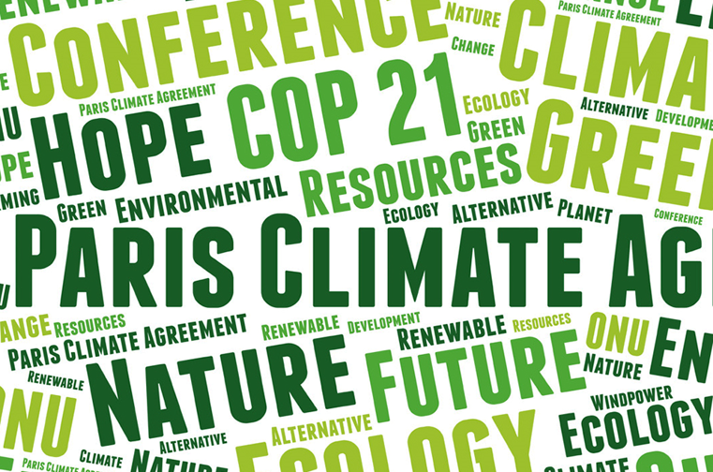
Parisavtalet
Historisk klimatkonferens (COP21) 2015
Parisavtalets mål: Temperaturökning under 2 grader, sträva efter 1,5 grader
Nationella klimatplaner
Hur går det? Klarar vi 1,8 grader?
Foto: Istock
Notes:
En av de mest betydelsefulla överenskommelserna i FN:s historia kom till under en av klimatkonventionens konferenser, nämligen COP21 2015 i Paris då Parisavtalet slöts.
Parisavtalet är historiskt eftersom det innebär att i stort sett alla världens länder har förbundit sig att genomföra åtgärder för att uppnå målen om att begränsa temperaturökningen och anpassa sig till klimatförändringarna.
De viktigaste målen i Parisavtalet är:
1. Den globala temperaturökningen ska hållas väl under 2 grader Celsius, och man ska sträva efter att begränsa den till 1,5 grader, genom att minska utsläppen av växthusgaser. För att kunna göra det krävs det balans mellan utsläpp och upptag av växthusgaser, det vill säga nettonollutsläpp.
Bra att veta: Temperaturökningen mäts i förhållande till den förindustriella tiden, det vill säga innan den storskaliga användningen av fossila bränslen.
2. Länderna ska öka sin förmåga att anpassa sig till klimatförändringarnas negativa effekter samt hantera de skador och förluster som klimatförändringarna orsakar.
3. Länderna ska rapportera nationella klimatplaner som anger hur de ska minska sina utsläpp, samt stärka sin förmåga att anpassa sig till klimatförändringarna. Klimatplanerna ska uppdateras vart femte år och för varje uppdatering bli mer ambitiösa. Enligt Parisavtalet förväntas mer utvecklade länder gå före och ta ett större ansvar.
Hur går det?
Den långsiktiga globala uppvärmningen uppskattas idag till cirka 1,4 grader över den förindustriella nivån, enligt Copernicus EU:s program för jordobservation. Vi är alltså mycket nära att överskrida Parisavtalets gräns på 1,5 grader.
FN:s miljöprograms (UNEP) rapport från den 2 september 2026 slår fast att den globala uppvärmningen kommer att passera 1,5-gradersmålet. Därför behöver världens länder nu fokusera på att överskridningen av 1,5-gradersmålet ska bli så kortvarig som möjligt. Prognosen är att om alla länders klimatplaner genomförs beräknas den globala temperaturökningen i bästa scenariot nå en topp på 1,8 grader, för att sedan sjunka igen ifall ländernas klimatarbete fortsätter.
Samtidigt har extrema väderhändelser blivit allt vanligare i många delar av världen. Under sommaren 2026 rådde extrem hetta i Europa. Det innebar bland annat torka, skogsbränder och översvämningar vilka beräknas ha nollställt EU:s beräknade BNP-tillväxt för 2026.
Dessutom har minskat ett förtroende för internationella överenskommelser lett till ökad osäkerhet i klimatarbetet. Mest signifikant är att USA har lämnat Parisavtalet samt påbörjat processen för att gå ur FN:s klimatkonvention (UNFCCC).
En positiv trend är att den förväntade uppvärmningen elva år efter Parisavtalet har minskar från 4 grader till dagens 2,8 – 1,8 grader, förutsatt att nuvarande klimatpolitik fortsätter och ländernas klimatlöften blir verklighet. Det är långt ifrån nog, men visar ändå på vikten av FN:s internationella samarbete.
Nästa sida visar exempel på hur FN i praktiken arbetar för att nå målen i Parisavtalet
Källor:
Limiting Overshoot - Navigating exceedance of 1.5°C and pathways towards return | UNEP - UN Environment Programme
Extreme heat could wipe out EU economic growth in 2026
Parisavtalet
The Paris Agreement | UNFCCC
The rapid approach of the 1.5°C global warming threshold since the Paris Agreement | Copernicus

Slide 7
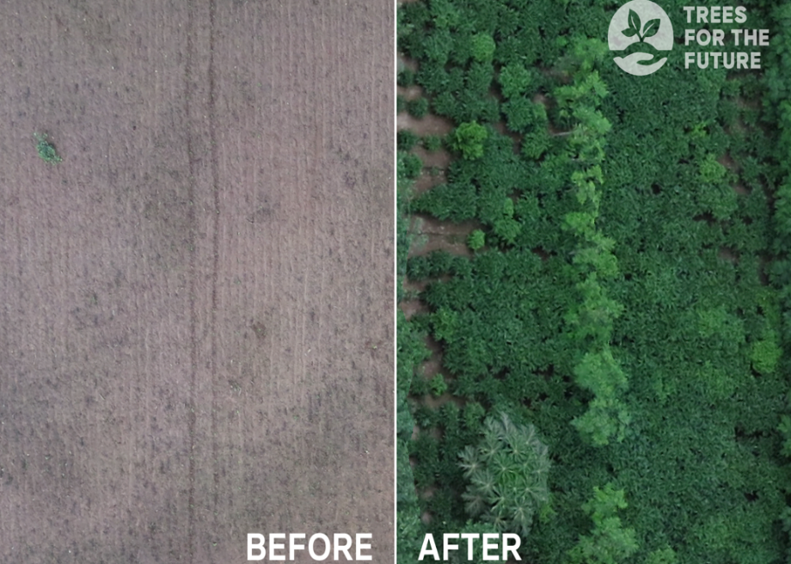
Vad gör FN i praktiken?
Klimatfond
Extremväder och anpassning
Klimatsmart jordbruk
Klimatmigration/flyktingar
Återställning av skogar och ekosystem
Foto: TREES
Notes:
Nedan följer ett par exempel på hur FN arbetar i praktiken. Välj vilka exempel som är mest intressanta att ta upp för er:
Gröna klimatfonden
Enligt Parisavtalet ska industriländer stödja utvecklingsländer i arbetet med både utsläppsminskningar och anpassning till klimatförändringarnas effekter. Klimatbistånd från mer utvecklade länder till mindre utvecklade länder är därför en viktig del av FN:s arbete.
FN:s största klimatfond heter Gröna klimatfonden (Green Climate Fund). Bistånd från rikare länder går till fonden, som sedan finansierar projekt i utvecklingsländer inom bland annat förnybar energi, klimatsmart jordbruk, vattenförsörjning och katastrofberedskap.
Klimatanpassning
Klimatanpassning kan innebära flera saker, exempelvis att bygga skydd mot översvämningar, utveckla mer torktåliga grödor, säkra tillgången till rent vatten eller förbättra varningssystem för extrema väderhändelser. Ju mer den globala medeltemperaturen ökar, desto större behov finns av att anpassa sig till klimatförändringarna.
FN:s utvecklingsprogram (UNDP) arbetar i över hundra länder med projekt som klimatsäkrar vattenförsörjning, jordbruk, kustsamhällen och infrastruktur.
FN:s initiativ "Early Warnings for All" syftar till att senast 2027 säkerställa att alla människor på jorden omfattas av system för tidig varning för farliga väder- och klimathändelser.
Klimatsmart jordbruk
Klimatförändringarna gör att vädret förändras. Torka, värmeböljor och plötsliga extrema skyfall kan leda till minskade skördar och sämre livsmedelssäkerhet.
FN:s livsmedels- och jordbruksorganisation (FAO) arbetar med klimatsmart jordbruk. Det kan handla om att introducera mer tåliga grödor, effektivare bevattningssystem, hållbar markanvändning och odlingsmetoder som minskar utsläppen och gör jordbruket mer motståndskraftigt mot ett förändrat klimat.
Migration
Som nämnts i introduktionen leder klimatförändringarna och extrema väderhändelser till att människor tvingas fly sina hem.
FN-organisationer som UNHCR och IOM arbetar med att stödja människor på flykt genom att tillhandahålla skydd och nödhjälp, men också genom att hjälpa samhällen och regeringar att hantera klimatrelaterad migration genom planering och datainsamling.
Återställning av skogar och ekosystem
Genom återbeskogning och hållbar markförvaltning stärks den biologiska mångfalden, koldioxid binds i marken och vegetationen och levnadsvillkoren för lokala samhällen förbättras.
FN:s årtionde för restaurering av ekosystem (2021–2030) är ett globalt initiativ som syftar till att förebygga förstörelsen av natur och ekosystem världen över. Ett av de övergripande målen i initiativet är att restaurera över en miljard hektar till 2030. Sedan starten år 2021 har initiativet bidragit till ökat politiskt engagemang och fler restaureringsprojekt världen över, men FN bedömer att takten behöver öka för att målet om restaurering ska nås till 2030.
Exempel på projekt inom initiativet är den 800 mil långa ”Great Green Wall" (GGW) som är ett afrikanskt initiativ för att bekämpa markförstöring, ökenspridning och torka i 11 länder i Västafrikas Sahelregion.
Källor:
Gröna klimatfonden:
The world’s climate fund for developing countries | Green Climate Fund
Klimatanpassning:
UNDP Climate Change Adaptation website
Early Warnings for All
Klimatsmart jordbruk:
Home | Climate change | Food and Agriculture Organization of the United Nations
Migration:
Climate change and displacement | UNHCR
Climate Change and Migration Solution | IOM, UN Migration
Återställning av skogar och ekosystem:
UN Decade on Restoration
Great Green Wall Initiative | UNCCD

Slide 8
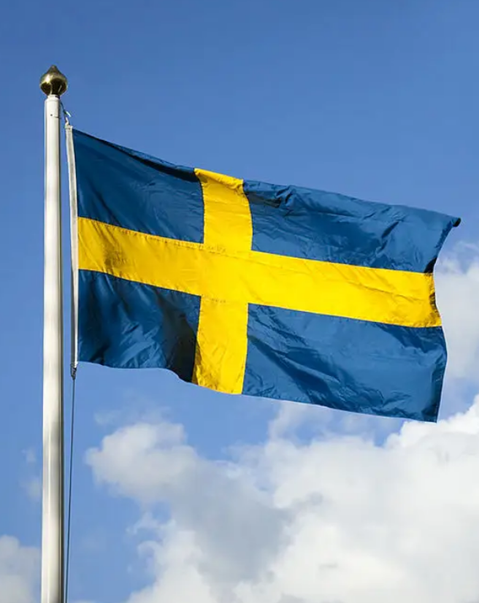
Sveriges klimatpolitik
Varit ledande i klimatomställning
Mål: Nettonollutsläpp till 2045
Risk att inte nå klimatmålen
Foto: Istock
Notes:
Som alla andra länder som anslutit sig till Parisavtalet har Sverige åtagit sig att minska sina nationella utsläpp för att bidra till att nå avtalets klimatmål. Som ett rikt höginkomstland har Sverige också ett särskilt ansvar att gå före i klimatomställningen.
Sverige har därför antagit ett nationellt mål om att nå nettonollutsläpp senast år 2045, det vill säga fem år före Parisavtalets globala målsättning om nettonollutsläpp 2050. (Nettonollutsläpp betyder att vi inte släpper ut mer växthusgaser än vad som tas bort från atmosfären. Skogar och mark kan exempelvis ta upp koldioxid från luften och bidra till att uppnå nettoutsläppen.)
Sverige har gjort stora framsteg inom flera områden och har länge varit internationellt ledande inom exempelvis avfallshantering, utbyggnaden av fossilfri elproduktion och utvecklingen av fossilfritt stål och cement.
Samtidigt har utsläppen från transportsektorn inte minskat som förväntat. En viktig orsak är att regeringen 2024 sänkte reduktionsplikten, vilket innebär att en mindre andel biodrivmedel (drivmedel som tillverkats av biologiskt material, det vill säga förnybara råvaror) blandats in i bensin och diesel. Detta bidrog till lägre priser för att tanka bilen, men ökade Sveriges utsläpp 2024 jämfört med 2023.
En annan faktor som påverkar Sveriges internationella klimatarbete är biståndet. Biståndsbudgeten har minskat från 56 miljarder till 53 miljarder, vilket även påverkar biståndet till FN:s organisationer och fonder. Exempelvis har biståndet till FN:s anpassningsfond (AF) och Fonden för de minst utvecklade länderna (LDCF) helt avslutats.
Når Sverige klimatmålen?
Enligt Klimatpolitiska rådets senaste rapport (2026) är det osannolikt att Sverige når sina klimatmål med den nuvarande politikens inriktning. För att målen ska kunna nås krävs snabbare utsläppsminskningar än de som sker i dag.
Vad händer om Sverige inte når målen?
Om Sverige missar klimatmålen riskerar landets trovärdighet i det internationella klimatarbetet att minska. Det blir svårare att uppmana andra länder att genomföra ambitiösa klimatåtgärder om Sverige själv inte lever upp till sina åtaganden. Detta gäller särskilt i dialogen med låg- och medelinkomstländer, som ofta har mindre ekonomiska resurser för klimatomställning.
Sverige kan få betala. Om de nationella utsläppen blir högre än vad EU:s regler tillåter kan Sverige behöva köpa utsläppsutrymme från andra medlemsländer.
Källor:
Rapport 2026 | Klimatpolitiska Rådet
Sveriges utsläpp av växthusgaser
Pressinbjudan: Bistånds-
och utrikeshandelsminister Benjamin Dousa håller pressträff om ytterligare omfattande
förändringar av svenskt bistånd - Regeringen.se
Sveriges klimatutsläpp ökade med 7 procent under 2024

Slide 9
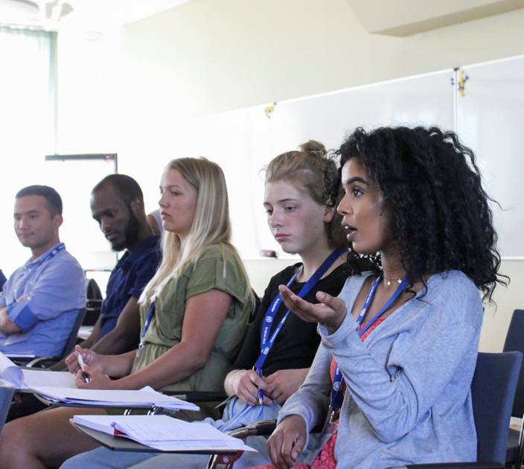
Hur kan du påverka för minskade utsläpp?
Leva hållbart
Prata om klimatet
Sprid kunskap
Ställ krav på politiker
Engagera dig i din skola eller i närmsta FN-förening
Foto: Svenska FN-förbundet
Notes:
Alla människor kan bidra på olika sätt, exempelvis genom att resa fossilfritt, äta mer vegetariskt och handla hållbart.
Engagera dig
Ibland kan det dock vara svårt att veta vad man på egen hand kan göra för klimatet. Tillsammans med andra kan man däremot känna sig mer motiverad och göra större skillnad ihop.
Ett av de viktigaste och kanske också enklaste sätten att engagera sig för klimatet är att prata om klimatet. Läs på om ämnet, ta ställning och sprid kunskap, tankar och idéer.
Ett sätt är att engagera sig i din FN-elevförening eller lokala FN-förening.
Exempel på fler saker man kan göra för att påverka:
Påverka lokalpolitiker (fråga t.ex. hur din kommun och region bidrar till att nå det svenska klimatmålet om nettonollutsläpp till 2045 med mera).
Arrangera filmvisningar.
Arrangera eller delta på manifestationer.
Söka projektbidrag för projekt med klimattema.
Sprida information till allmänheten.
Läs mer:
Here are eight simple ways you can fight climate change today

Slide 10

Tack!
Foto:Svenska FN-förbundet/Moa Källström

